Slide 1

МКОУ Чухломская средняя школа имени А. А. Яковлева
КОМАНДА
«ДРУЗЬЯ ПЕРНАТЫХ»
Руководитель: Лагерева Е. Н
2017-2018 учебный год

Slide 2

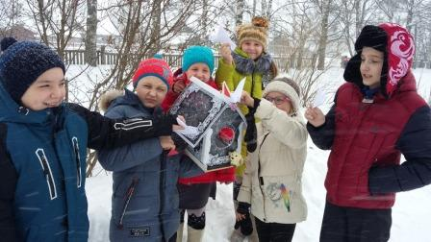
А ЭТО МЫ
Лузин Кирилл, Царева Алёна, Чистяков Елисей,
Медведева Марина, Быстрова Дарья, Ширяев Захар

Slide 3

Покормите птиц зимой,
Бросьте горстку крошек,
И пускай снуют порой
Стайки у окошек.
Эмблема команды

Slide 4

Наш девиз: «Замечай, наблюдай, изучай, охраняй!»

